Slide 1

Формирование функциональной грамотности на уроках географии
Передельская Т.В. учитель географии
МАОУ СОШ № 5 г. Туапсе

Slide 2
Что такое «функциональная грамотность»?
Одно из наиболее распространенных определений функциональной грамотности дал советский и российский лингвист и психолог Алексей Алексеевич Леонтьев:
«Функциональная грамотность – это способность человека использовать приобретаемые в течение жизни знания для решения широкого диапазона жизненных задач в различных сферах человеческой деятельности, общения и социальных отношений».

Slide 3
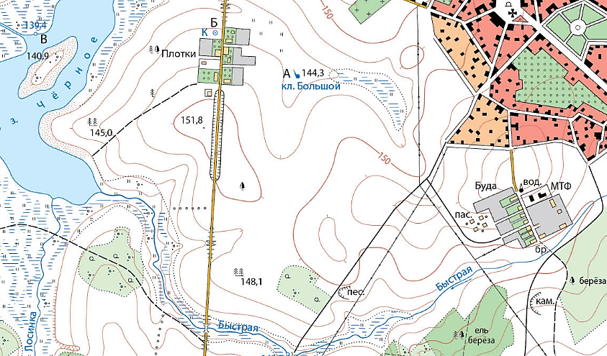
Выберите участок, который больше всего подходит для ночевки во время похода. Обоснуйте свой ответ, приведя два довода.
3
2
1

Slide 4
Природный газ не имеет ни цвета, ни вкуса, ни запаха. Но когда включаешь газовую горелку, то чувствуешь неприятный запах.
Это происходит потому, что уже после добычи в него добавляют специальное вещество – одорант, запах которого как раз и неприятен. Одорант необходим, чтобы предупредить человека об утечке – ведь газ взрывоопасен и ядовит для людей.
При получении от поставщиков неодоризованного газа его одорируют на ГРС, от которых газ поступает в сеть потребителей, т.е. магистральные газопроводы могут не иметь запаха.
1

Slide 5
Летом 1982 года на участке газопровода Уренгой — Сургут — Челябинск произошел крупнейший взрыв газа, мощность которого равнялась взрыву небольшой ядерной боеголовки. По утверждению американских специалистов, пламя было хорошо видно из космоса, а у советских пожарных на ликвидацию возгорания ушло не менее 2 месяцев.
Эта техногенная катастрофа покрыта мраком, так как в то время в Советском Союзе подобные происшествия замалчивались, поэтому власти не признали факт аварии. Она произошла в малонаселенной местности, отдалённой от больших городов, что и позволило скрыть все улики. Лишь во времена перестройки были открыты архивы, благодаря которым выяснились масштабы трагедии.
Причинами техногенной катастрофы стали человеческая халатность и небрежность при выполнении соединения веток газопровода.
1

Slide 6
Выберите участок, который больше всего подходит для ночевки во время похода. Обоснуйте свой ответ, приведя два довода.
3
2
1

Slide 7
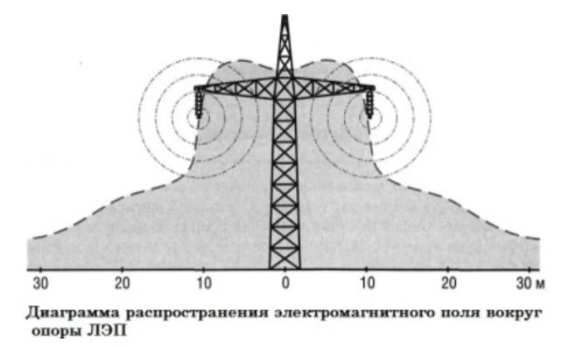
2
Высоковольтные ЛЭП – это именно источники электромагнитного поля промышленной частоты – 50 Гц. Их провода – своего рода антенны для радиоволн огромной длины – 6 млн м, эти волны именуют «мегаметровыми».
Электромагнитные поля ЛЭП являются очень сильными факторами влияния на состояние всех биологических объектов, попадающих в зону их воздействия.

Slide 8
Например, в зоне наибольшего действия электрического поля, вблизи высоковольтных опор ЛЭП у насекомых проявляются изменения в поведении:
так у пчел фиксируется повышенная агрессивность, беспокойство, снижение работоспособности и продуктивности, склонность к потере маток;
у жуков, комаров, бабочек и других летающих насекомых наблюдается изменение поведенческих реакций, в том числе изменение направления движения в сторону с меньшим уровнем поля.
У растений часто встречаются аномалии развития - меняются формы и размеры цветков, листьев, стеблей, появляются лишние лепестки.
2

Slide 9
Туристам, рыболовам, охотникам, владельцам дачных участков и остальным лицам, находящимся в охранных зонах ЛЭП, в целях сохранения собственной жизни и здоровья необходимо строго соблюдать следующие требования:
1.Не залезать на опоры ЛЭП.
2.Не в ком случае не делать набросы различных предметов на провода ВЛ.
3.Не приближаться к оборванному проводу ЛЭП, лежащему на земле или к дереву, на котором завис провод.
4.Запрещено организовывать различные игры вблизи опор ЛЭП и под проводами: футбол, запуск воздушных змеев и т.д.
5.Запрещено ловить рыбу вблизи опор ЛЭП и под проводами.
6.Перемещаться под проводами ЛЭП с поднятой удочкой.
7.Запрещено разводить костры и устраивать палаточные туристические городки вблизи опор ЛЭП и под проводами.
8.Запрещено залезать на деревья вблизи опор ЛЭП, особенно если кроны деревьев расположены очень близко к проводам.
2

Slide 10
Выберите участок, который больше всего подходит для ночевки во время похода. Обоснуйте свой ответ, приведя два довода.
3
2
1

Slide 11
Функциональная грамотность – это способность применять приобретённые знания, умения и навыки для решения жизненных задач в различных сферах.
Её смысл – в метапредметности, в осознанном выходе за границы конкретного предмета, а точнее – синтезировании всех предметных знаний для решения конкретной задачи.

Slide 12
Банк тренировочных заданий, диагностических работ по функциональной грамотности:
Медиатека (prosv.ru). Электронные учебники в Медиатеке. 1000 учебников с интерактивными объектами и удобной навигацией. Можно использовать через сайт или мобильное приложение.
Доступ к электронным учебникам издательства «Просвещение».
Электронный банк заданий по функциональной грамотности.
Сетевой комплекс информационного взаимодействия субъектов Российской Федерации в проекте «Мониторинг формирования функциональной грамотности учащихся».
Банк заданий PISA.
Мастер-классы PISA.
Онлайн-курсы повышения квалификации при подготовке к PISA.
Издания центра ГГТУ Учитель будущего.
Функциональная грамотность в современном образовании. Сборник заданий для подготовки к международному сравнительному исследованию PISA.
1. Читательская грамотность
2. Математическая грамотность
3. Финансовая грамотность
4. Естественнонаучная грамотность
5. Банк заданий для начальной школы

Slide 13
Методические рекомендации для педагогов по формированию функциональной грамотности:
1. Методические рекомендации СИПКРО для педагогов по формированию функциональной грамотности.
2. Методические рекомендации для учителей и родителей
3. Рекомендации по формированию функциональной грамотности для учителей начальной школы.
4. Рекомендации по формированию читательской грамотности
5. Сборник информационных материалов по формированию функциональной грамотности для учителя.
6. Функциональная грамотность для педагога.

Slide 14
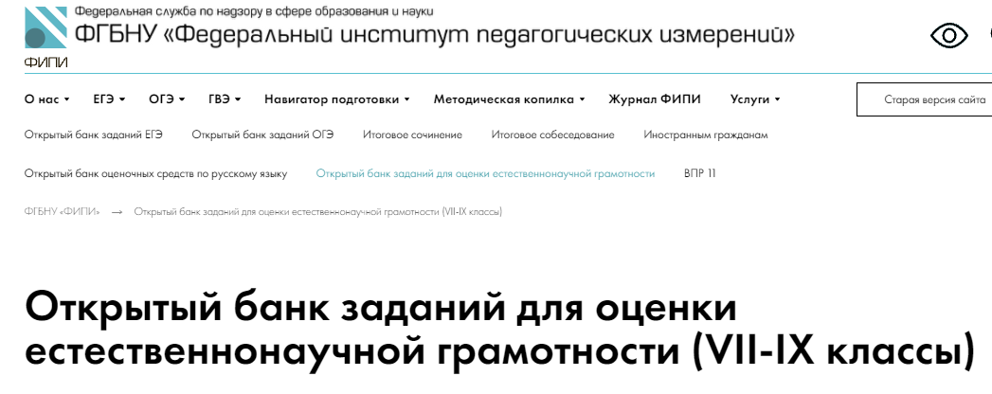

Открытый банк заданий для оценки естественнонаучной грамотности (VII-IX классы)
Сетевой комплекс информационного взаимодействия субъектов РФ в проекте «Мониторинг формирования функциональной грамотности учащихся»

